Slide 4
La Fortezz Antonia, modello

Slide 5
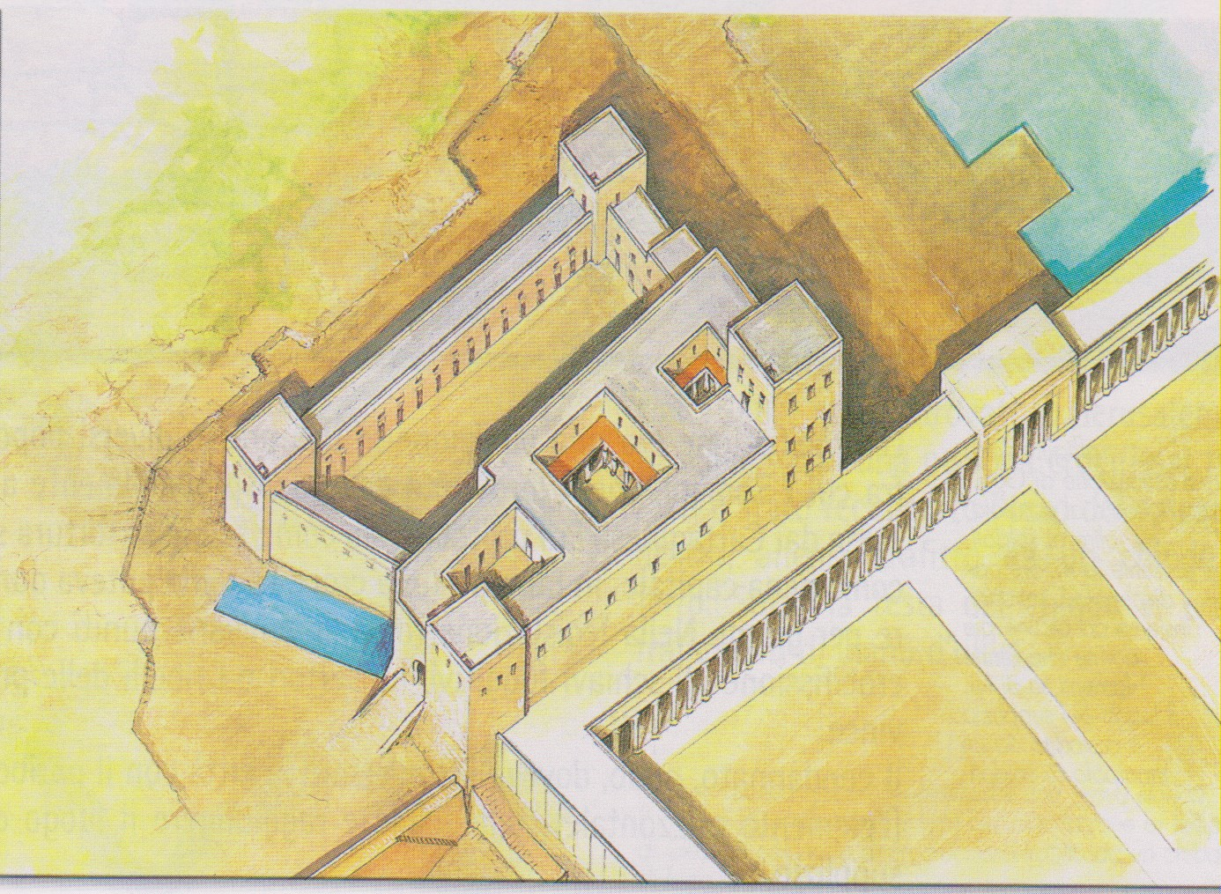
Ricostruzione della Fortezza Antonia sede della guarnigione romana a Gerusalemme

Slide 6
Antica strada romana

Slide 7
Una parte della Porta Tripla romana nella basilica delle Suore di Sion chiamata l’Arco dell’Ecce Homo

Slide 8
Resti del pavimento del litostratos, in Convento dell’Ecce Homo

Slide 9
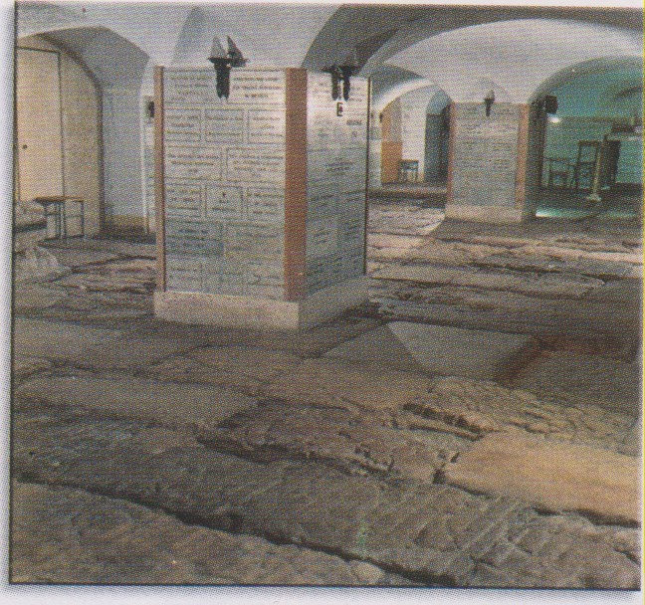
Resti del litostratos

Slide 10
LO scorpione è il segno della X legione Fretenze

Slide 11
Gerusalemme, Litostrato, lastricato, pietra pavimentale della Torre Pretoria. Incisione per giochi di azzardo, il gioco del re, praticato dai soldati in caso di condannati a morte.

Slide 13
Gesrusalemme, l’Arco dell’Ecce Homo

